Slide 1
Impact of Design Pattern Implementation Variants on the Retrieval Effectiveness of a Recovery Tool: An Exploratory Study
De Lucia, A., Deufemia, V., Gravino, C., & Risi, M. (2018). Impact of Design Pattern Implementation Variants on the Retrieval Effectiveness of a Recovery Tool: An Exploratory Study. 2018 44th Euromicro Conference on Software Engineering and Advanced Applications (SEAA). doi:10.1109/seaa.2018.00034
设计模式实现变体对恢复工具检索效率的影响
—— 探索性研究
李思佳
刘 亮
赵韦鑫
Notes:
大家好，我是XXX，我们组今天给大家分享的论文是《设计模式实现变体对恢复工具检索效率的影响——探索性研究 》，这篇文章研究了设计模式的实现变体如何影响设计模式恢复工具的检索效率。

Slide 2
主要工作
探索性结果分析
定义的变量的复杂性与恢复它们的实例所需的精度和时间之间的关系存在一些有趣的问题。
分析精度和所需时间的关系
定义设计模式实现变体
分析这些定义的复杂性与我们过去提出的设计模式恢复过程所需的精度和时间之间的关系。
通过在规范形式上引入约束或放松，定义了适配器和观察者设计模式的实现变体。
应用ePAD插件
简介
将用于设计模式恢复的Eclipse插件ePAD应用于八个软件系统。
Notes:
1.首先定义了适配器和观察者设计模式的一些实现变体，通过在其规范形式上引入约束或松弛
2.分析了这些定义的复杂性与过去提出的设计模式恢复过程所需的精度和时间之间的关系
3.将用于设计模式恢复的Eclipse插件ePAD应用于八个软件系统
4.发现在定义变量的复杂性与恢复实例所需的精度和时间之间存在有趣的关系

Slide 3
CONTENTS
01
02
03
04
处理设计模式变体检索的设计模式恢复方法
适配器和观察者设计模式的实现变体的规范
简要描述ePAD如何恢复设计模式实例
报告和讨论了探索性研究
的结果
A design pattern recovery method that deals with variant retrieval of design patterns
Specification For Implementation Variants Of The Adapter And Observer
How ePAD Recovers Design Pattern Instances
Reports And Discusses The Results Of The Performed Exploratory Study

Slide 4
/01
处理设计模式变体检索的设计模式恢复方法
A design pattern recovery method that deals with variant retrieval of design patterns
////////////////////////////////////////////////////////////////////////////
Notes:
支持实现变体的设计模式恢复方法

Slide 5
支持实现变体的设计模式恢复方法
01.位向量算法
04.模板匹配方法
要分析的模式和软件系统是用字符串表示的。因此，设计模式恢复问题被简化为使用位向量进行近似字符串匹配的问题。
通过计算设计模式实例的归一化互相关，从软件系统中恢复设计模式实例。归一化互相关显示了设计模式和系统部分之间的相似程度。
02.基于图的方法
05.元建模方法
采用图相似算法检测候选设计模式实例。相似性算法利用此属性来检测修改后的模式实例。
对于形式化的设计模式也能够恢复变量。因此，恢复设计模式实例的问题简化为验证谓词的问题。
03.捕获创建模式意图
06.基于平面图的方法
捕获创建模式的意图，并提供一种方法来发现尽可能多的实现变体。
利用平面图来表示系统，利用要恢复的设计模式来减少搜索空间，从而实现恢复。

Slide 6
/02
适配器和观察者设计模式的实现变体的规范
Specification For Implementation Variants Of The Adapter And Observer.
////////////////////////////////////////////////////////////////////////////
Notes:
适配器和观察者设计模式的实现变体的规范

Slide 7
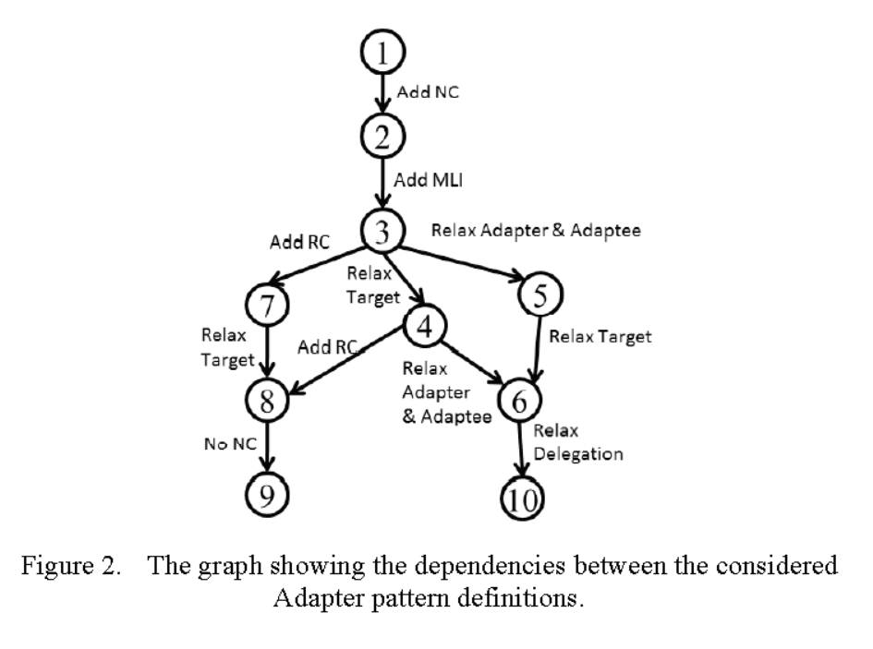
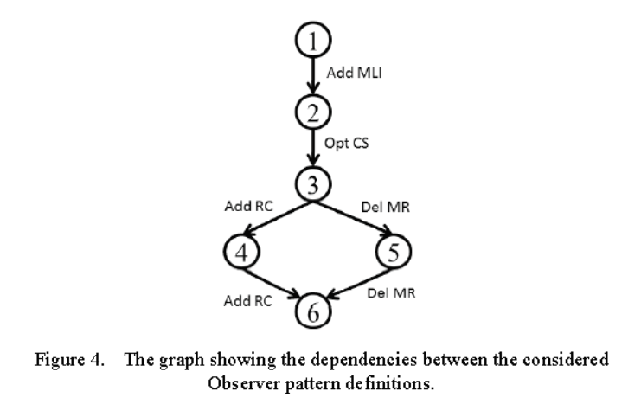
设计模式实现变体
设计模式变体
设计模式变体指的是在偏离标准规范的软件系统中实现的设计模式的实例。
为适配器和观察者模式定义16种不同的实现变体。之所以选择它们，是因为它们可以被视为结构和行为设计模式类的代表。
Notes:
设计模式变体指的是在偏离标准规范的软件系统中实现的设计模式的实例。
为Adapter和Observer模式定义了16种不同的实现变体，它们代表了拟议的探索性研究中分析的两种模式。
选择它们是因为它们可以分别视为结构和行为设计模式类别的代表，并且已在文献中讨论的案例研究中使用它们。

Slide 8
适配器和观察者的实现变体的规范
Negative Search Criteria (NC)
负面搜索标准
Reference Constraint (RC)
参考约束
约束/放松
Multi-Level-inheritance (MLI)
多级继承
Opt CS
Relax Target
Relax Adapter＆Adaptee
Relax Delegation
Message Return (MR)
消息返回

Slide 9
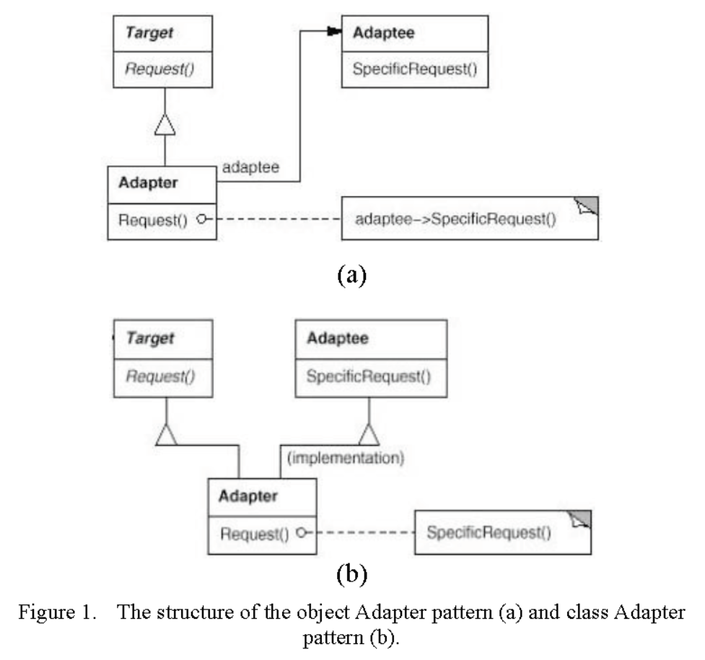
A.适配器模式变体
图1(a)以UML类图的形式显示了对象适配器模式的结构，该图定义了模式的参与者及其协作方式。图1(b)显示了类适配器模式的结构。

Slide 10
A.适配器模式变体定义
A4 包含定义A3指定的相同约束，但Target类也可以是抽象类。
A6 通过允许目标是一个抽象类，而Adapter和Adaptee是抽象类(它合并了定义A4和A5中包含的约束)，从而放宽了定义A3。
A3 通过允许在Target和Adapter类之间存在MLI扩展定义A2。
A8 合并定义A6和A7中包含的约束。
A5 通过放宽对Adapter 和Adaptee的约束来扩展定义A3，适配器和适配器也可以是抽象类。
A2 将上述对象适配器模式的三个NC添加到定义A1。
A9 通过排除NC扩展定义A8。
A7 通过在Adapter和Adaptee之间添加参考约束（RC）来扩展定义A3。 这样的约束指定Adapter类包含类型为Adaptee的实例变量。
A10 通过放宽Adapter和Adaptee之间的委派关联来扩展定义A6。实际上，这样的定义认为Adaptee和Adapter之间的委托和继承关系都是有效的。 换句话说，它包含带有适当NC的类Adapter设计模式。
A1 对象适配器模式的严格定义如图1(a)所示的Gamma定义的结构部分中所示。 特别是，在Target和Adapter类之间没有MLI，Target是接口，而Adapter和Adaptee是具体类。

Slide 11
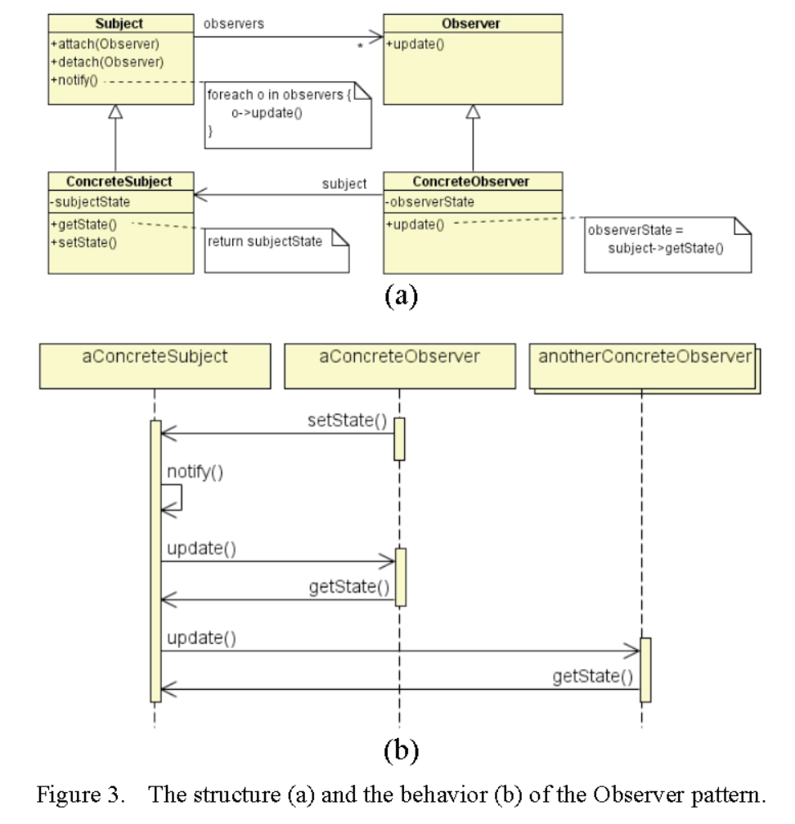
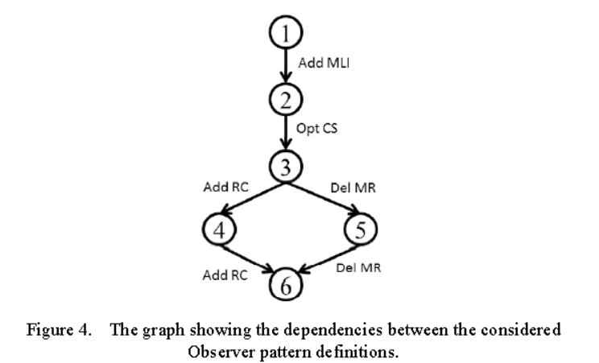
B.观察者设计模式变体
图3分别以类图和序列图的形式给出了观察者模式的结构和行为，图4给出了描述所考虑的定义之间依赖关系的图。

Slide 12
B.观察者设计模式变体
B2 通过在Subject和ConcreteSubject类之间以及Observer和ConcreteObserver类之间添加MLI来放宽定义B1。
B5 通过删除ConcreteObserver与Subject / ConcreteSubject之间的消息返回（MR）检查来扩展定义B3，该检查将验证ConcreteObserver与ConcreteSubject / Subject对象之间的委托getState()是否实际。
B3 扩展定义B2，使ConcreteSubject类的存在为可选。
B6 通过在观察者和主题之间添加RC并删除ConcreteObserver和主题/ ConcreteSubject之间的MR来扩展定义B3。
B1 严格按照Gamma等人的结构和行为部分对观察者模式的定义。
B4 通过在观察者和主题之间添加RC来扩展定义B3。

Slide 13
/03
简要描述ePAD如何恢复设计模式实例
How Epad Recovers Design Pattern Instances.
////////////////////////////////////////////////////////////////////////////
Notes:
支持实现变体的设计模式恢复方法

Slide 14
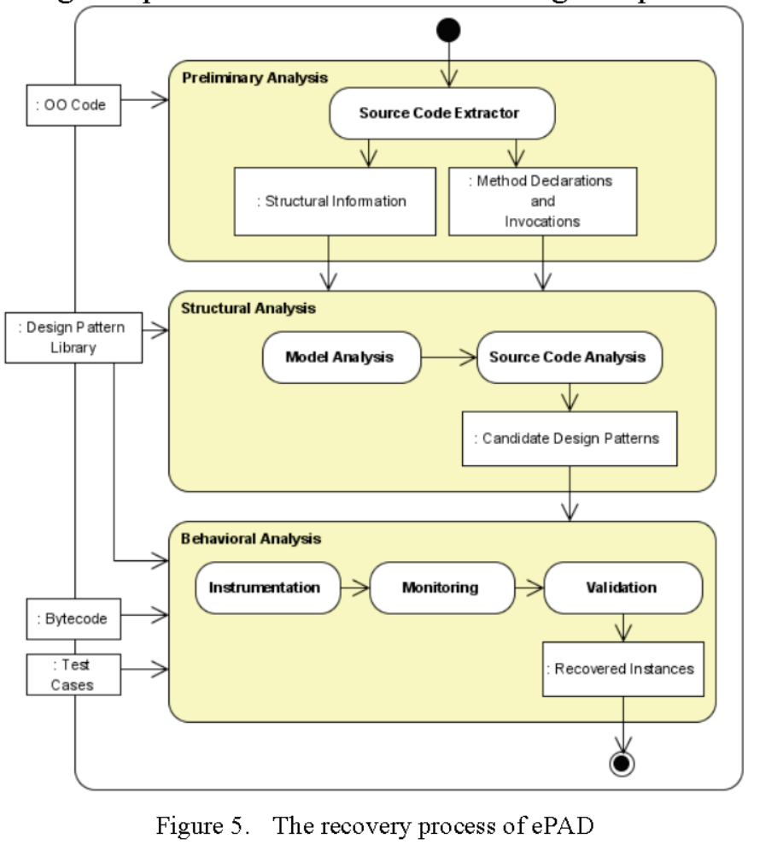
简述ePAD如何恢复设计模式实例
什么是ePAD?
用于设计模式恢复的Eclipse插件。通过应用静态和动态分析，ePAD从Java代码中识别结构和行为设计模式的实例。
ePAD工作流程
图5为ePAD识别过程的活动图，其中矩形表示数据，圆角矩形表示过程阶段。

Slide 15
简述ePAD如何恢复设计模式实例
初步分析
结构分析
行为分析
初步分析
结构分析
行为分析
在初步分析期间，可从输入源代码中提取适合于恢复设计模式实例的信息，并使用源代码提取器将其存储在存储库中。 特别是，利用类图信息来构造相应的UML类图，并将其存储以用于模型分析。
在结构分析期间，通过分析类图结构来识别设计模式的实例。 此恢复过程分为两个步骤。第一步是模型分析,第二步是源代码分析。
从结构分析中获得的候选实例集连同模式行为的规范以及带有测试套件的可执行程序（即字节码和测试用例）一起被提供给行为分析。 目的是确定行为符合其实例模式定义的候选者。

Slide 16
/04
报告和讨论探索性研究的结果
Reports And Discusses The Results Of The Performed Exploratory Study.
////////////////////////////////////////////////////////////////////////////
Notes:
支持实现变体的设计模式恢复方法

Slide 17
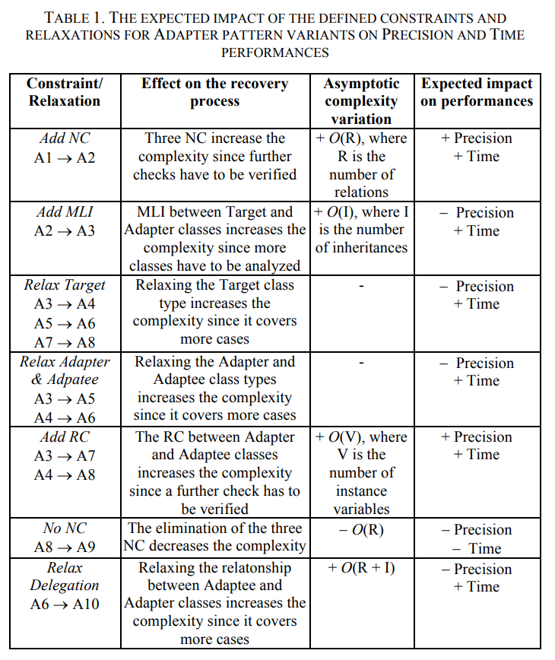
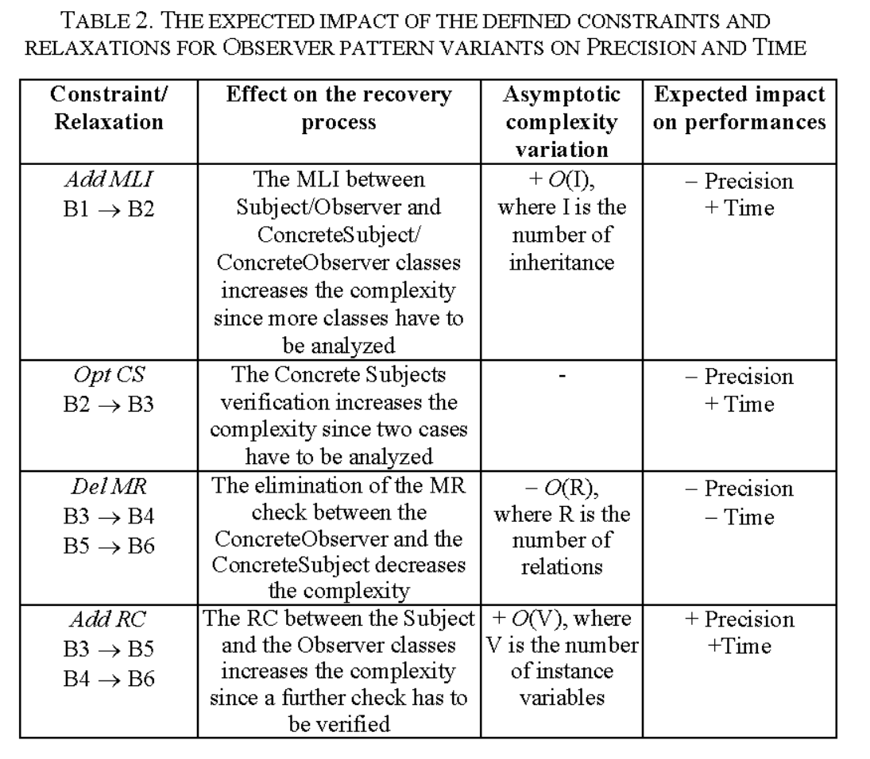
报告和讨论探索性研究的结果
Notes:
表1和表2总结了为定义设计模式的实现变体而引入的约束和放松，它们对恢复过程的影响以及渐进复杂性变化。 此外，最后一列显示了对提议的恢复过程的性能的预期影响。 然后，通过将ePAD应用于八个软件系统来验证预期的影响：JHotDraw (JHD), versions 5.1 and 6.0b1; QuickUML 2001; JRefactory, version 2.6.24; JUnit, version 3.7; MapperXML, version 1.9.7; Lexi, version 0.1.1; and Nutch。

Slide 18
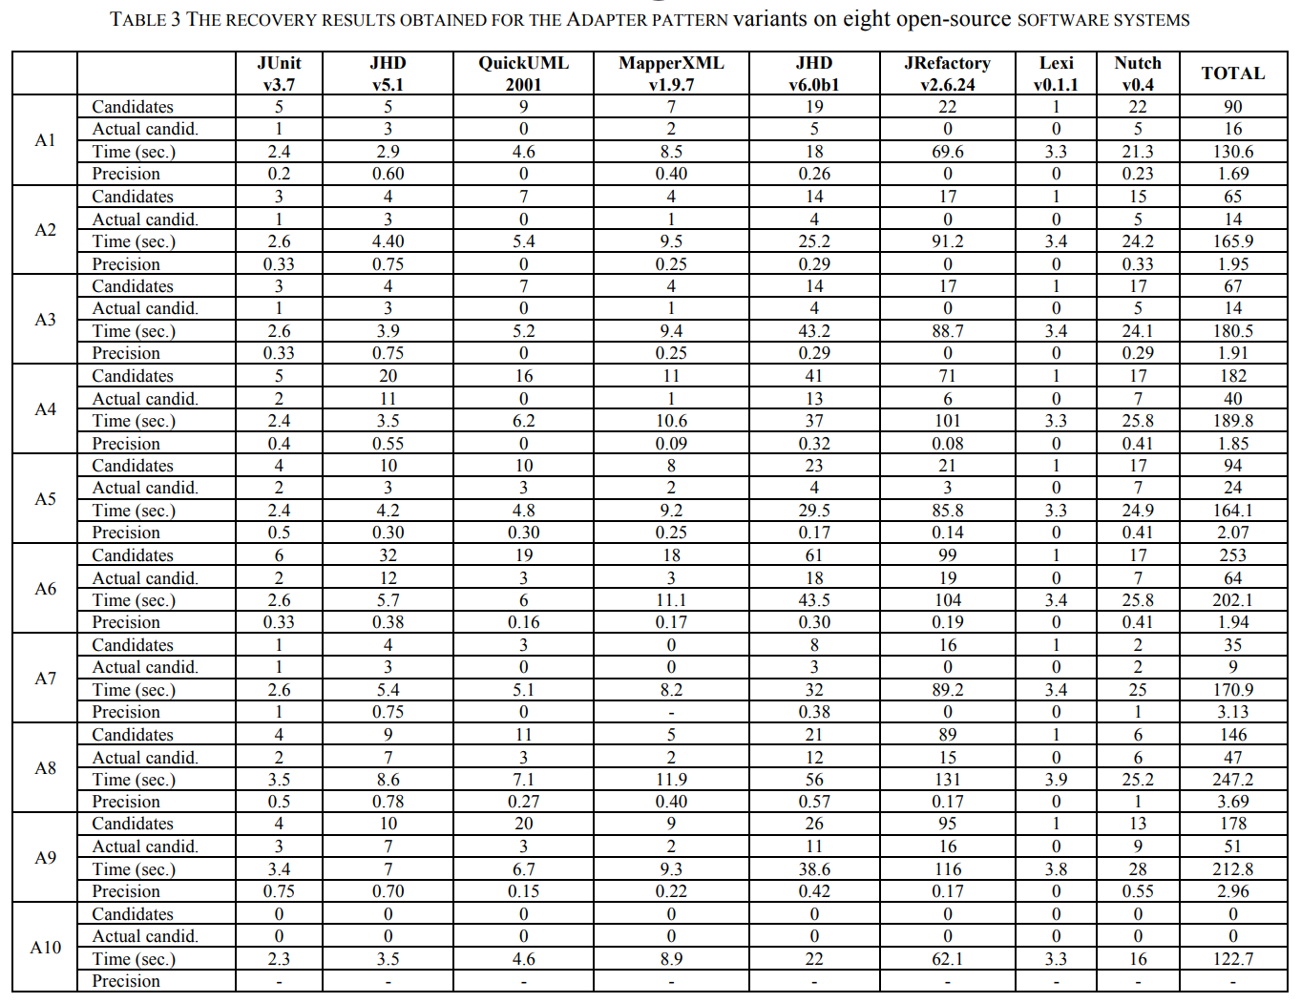
A. 适配器模式变体的结果
通过比较不同软件系统的结果，我们可以发现，使用JHD获得了最佳的精度值。这可以解释JHD最初是为了说明设计模式在设计和记录系统时的良好使用而开发的。
-使用最多的是变体A6（即八个软件系统恢复的实际实例的最大数量）
- 变体A8实例的特征是具有最佳精度值（八个软件系统的平均精度为0.46）
- 变体A1和A10的实例检索时间更少（对于所有软件系统）
- 变体A9的实例允许在精度和时间性能之间获得最佳折衷

Slide 19
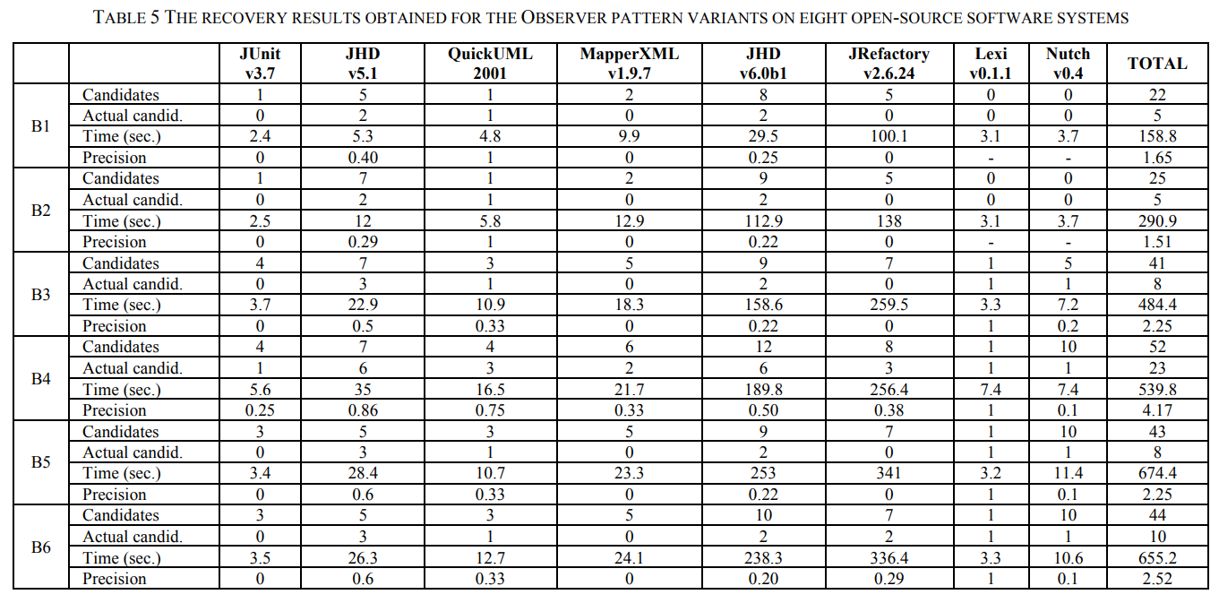
B.观察者模式变量的结果
在表5中，我们报告了针对观察者模式的每个变体和软件系统所取得的结果。此外，根据适配器模式使用的验证方法获得精度值。使用JHD 5.1、QuickUML和Lexi可以获得最佳的精度值。
- 最常用的实现是行为变体B4
- 变体B4的实例也具有最佳精度值
- 变体B1的实例检索时间更少
- 变体B4可以在精度和时间性能之间取得最佳平衡

Slide 20
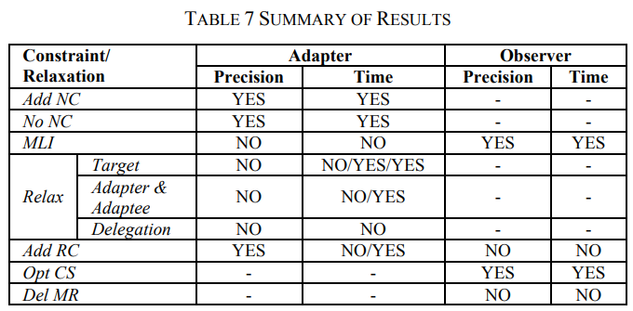
C.结果分析
Opt CS
引入Opt CS放宽会降低性能。 这建议软件工程师为观察者模式谨慎使用这种放松。
Relax
有关Relax Target，Relax Adapter＆Adaptee和Relax代表团的结果表明，Adapter Relax不会降低精度，也不会增加时间性能。 这表明软件工程师可以使用不太严格的适配器定义，而不会降低精度。
Add NC
引入NC可以节省时间，从而提高了精度。 因此，软件工程师可以根据他们愿意接受的精度和时间之间的权衡，在适配器模式定义中添加/从适配器模式定义中删除这些约束。
Del MR
对Del MR进行的分析表明，所考虑的软件系统中包含的实现变体未使用消息返回。软件工程师不应在观察者设计模式定义中删除MR约束。
MLI
Add RC
试验结果表明可以通过分析层次结构使用的技术来减轻MLI松弛对恢复性能的影响。 考虑到用于表示和导航类层次结构的方法，我们的结果可以推广到其他工具。
关于添加RC约束，对于Adapter模式，我们可以提供与NC类似的注意事项。 出乎意料的是，这对于观察者模式并没有发生。这表明软件工程师在没有MR检查的情况下不应将RC约束包括在“观察者”定义中。
Notes:
表7总结了我们在研究中考虑的每种约束/放松和设计模式所获得的结果。 它显示了是否验证了表1和表2中给出的约束/松弛对ePAD的精度和时间性能的预期影响。

Slide 21
D.有效性评估
存在的问题
ePAD恢复设计模式实例的可靠性极大地影响了获得结果的可靠性。少数可用工具不允许更改设计模式定义。 此外，获得的结果也可能会受到评估恢复实例的手动验证的影响。 为了减轻这个问题，应该与其他实验者获得的结果进行比较。
完善的措施
为了减轻这种威胁，我们选择了具有不同大小的软件系统，并广泛用于评估设计模式恢复方法和工具准确性的案例研究中。至于考虑的设计模式及其变体，选择一种广泛使用的结构设计模式（即Adapter）和一种广泛采用的行为设计模式（即Observer）。
Notes:
表7总结了我们在研究中考虑的每种约束/放松和设计模式所获得的结果。 它显示了是否验证了表1和表2中给出的约束/松弛对ePAD的精度和时间性能的预期影响。

Slide 22
THANKS
Impact of Design Pattern Implementation Variants on the Retrieval Effectiveness of a Recovery Tool: An Exploratory Study
De Lucia, A., Deufemia, V., Gravino, C., & Risi, M. (2018). Impact of Design Pattern Implementation Variants on the Retrieval Effectiveness of a Recovery Tool: An Exploratory Study. 2018 44th Euromicro Conference on Software Engineering and Advanced Applications (SEAA). doi:10.1109/seaa.2018.00034
李思佳
刘 亮
赵韦鑫

